Slide 1
Emergency Break Light For Cycle
भाग २

Slide 2
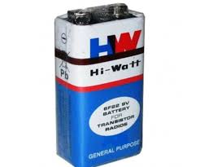
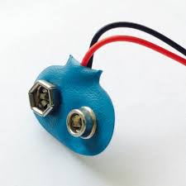
साहित्य
बॅटरी (९ व्होल्ट डी सी)
बॅटरी कॅप (९ व्होल्ट डी सी)

Slide 3
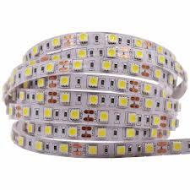
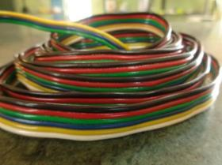
एल ई डी स्ट्रीप (१२ व्होल्ट )
कॉन्नेक्टिंग वायर

Slide 4
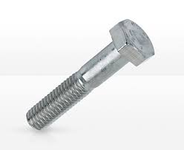
नट बोल्ड

Slide 5
स्टेप १
सर्किट डायग्राम समजून घ्या.

Slide 6
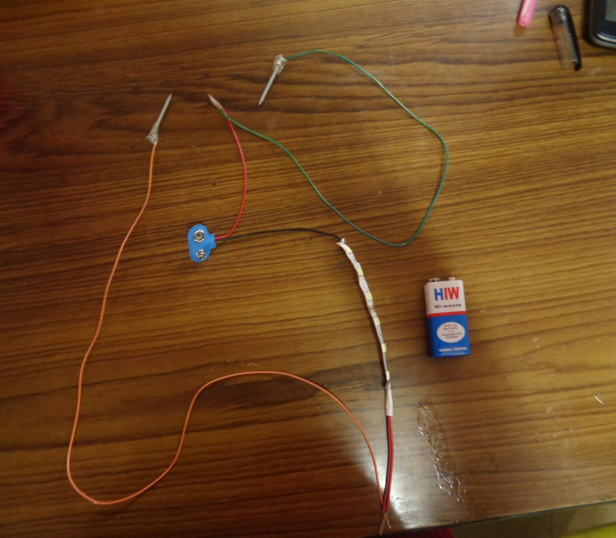
स्टेप २
सर्किट डायग्राम मध्ये दाखवल्याप्रमाणे कनेक्शन करून घ्यावेत.अधिक मदतीसाठी फोटो पाहू शकता.

Slide 7
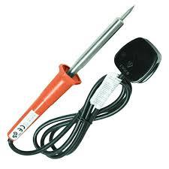
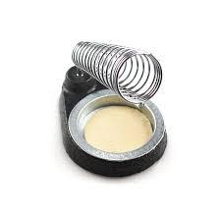
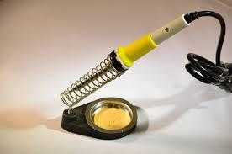
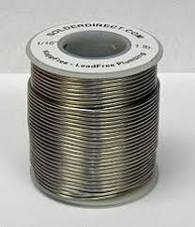
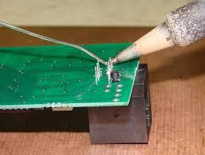
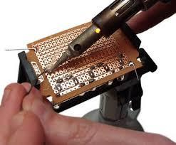
सोल्टरिंग

Slide 8
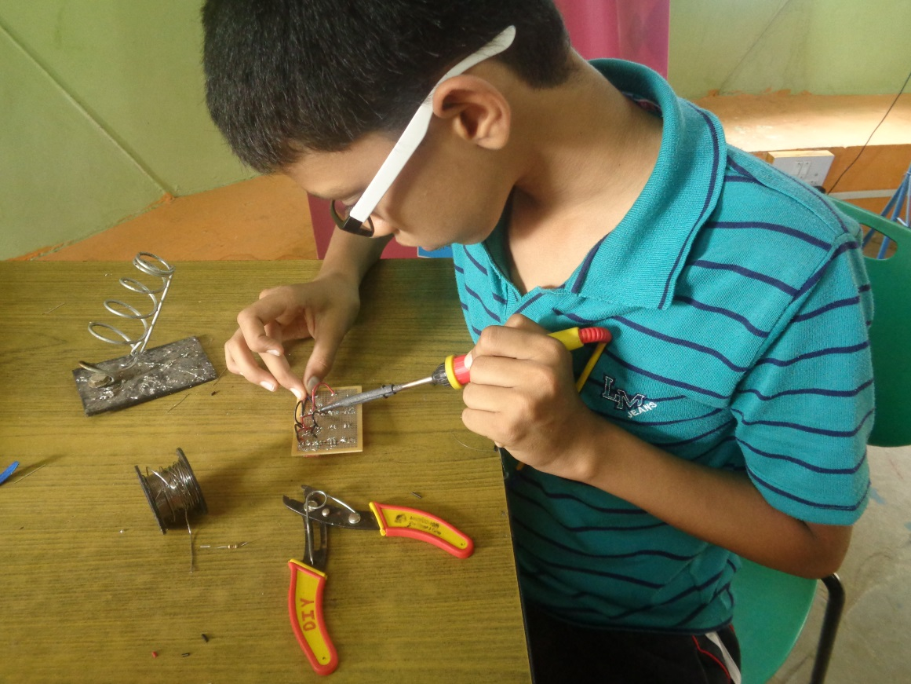
स्टेप ३
काळजीपूर्वक सोल्डेरिंग करून घ्या.

Slide 9
स्टेप ४
आता टेस्ट करून घ्या. टेस्टिंगसाठी खालील विडीओ पहा.
https://www.youtube.com/watch?v=xCgGbLv5zlU&feature=youtu.be
टेस्टिंग करताना काही प्रोब्लेम आला तर पुढील गोष्टी तपासाव्या.
१.बॅटरी व्होल्टेज
२.कॅन्नेक्शन
३. एल ई डी स्ट्रीप

Slide 10
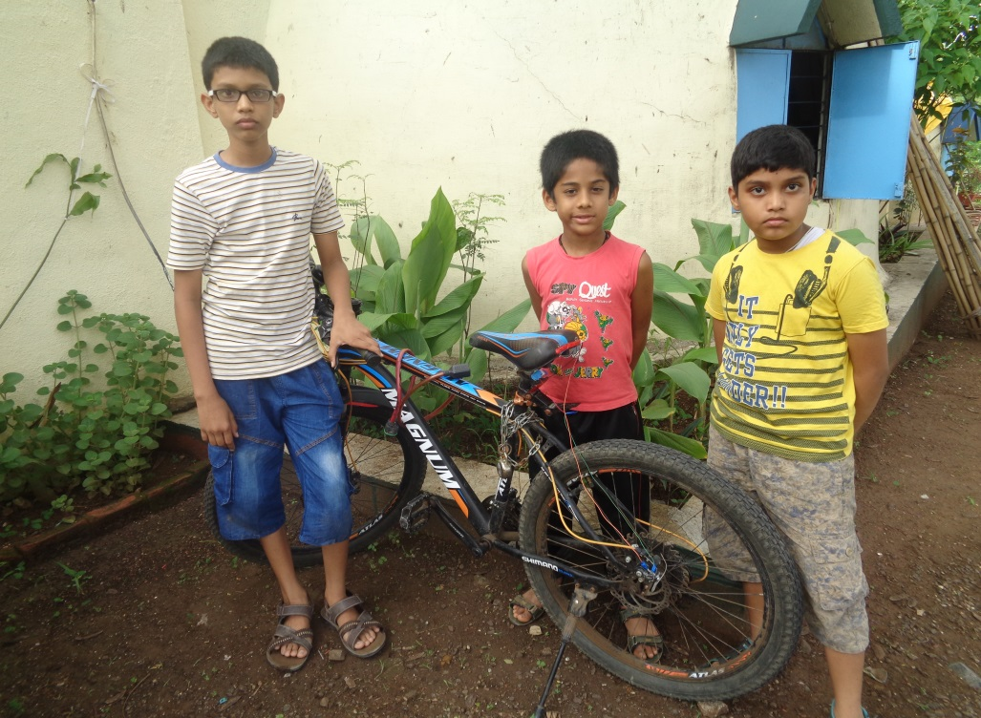
स्टेप ५
तुमच्या सायकलला जोडावा.
फायनल टेस्टिंग विडीओ https://www.youtube.com/watch?v=AhvPaWHNDrQ&feature=em-share_video_user

Slide 11
कॉस्टिंग

Slide 12
धन्यवाद

